Slide 2
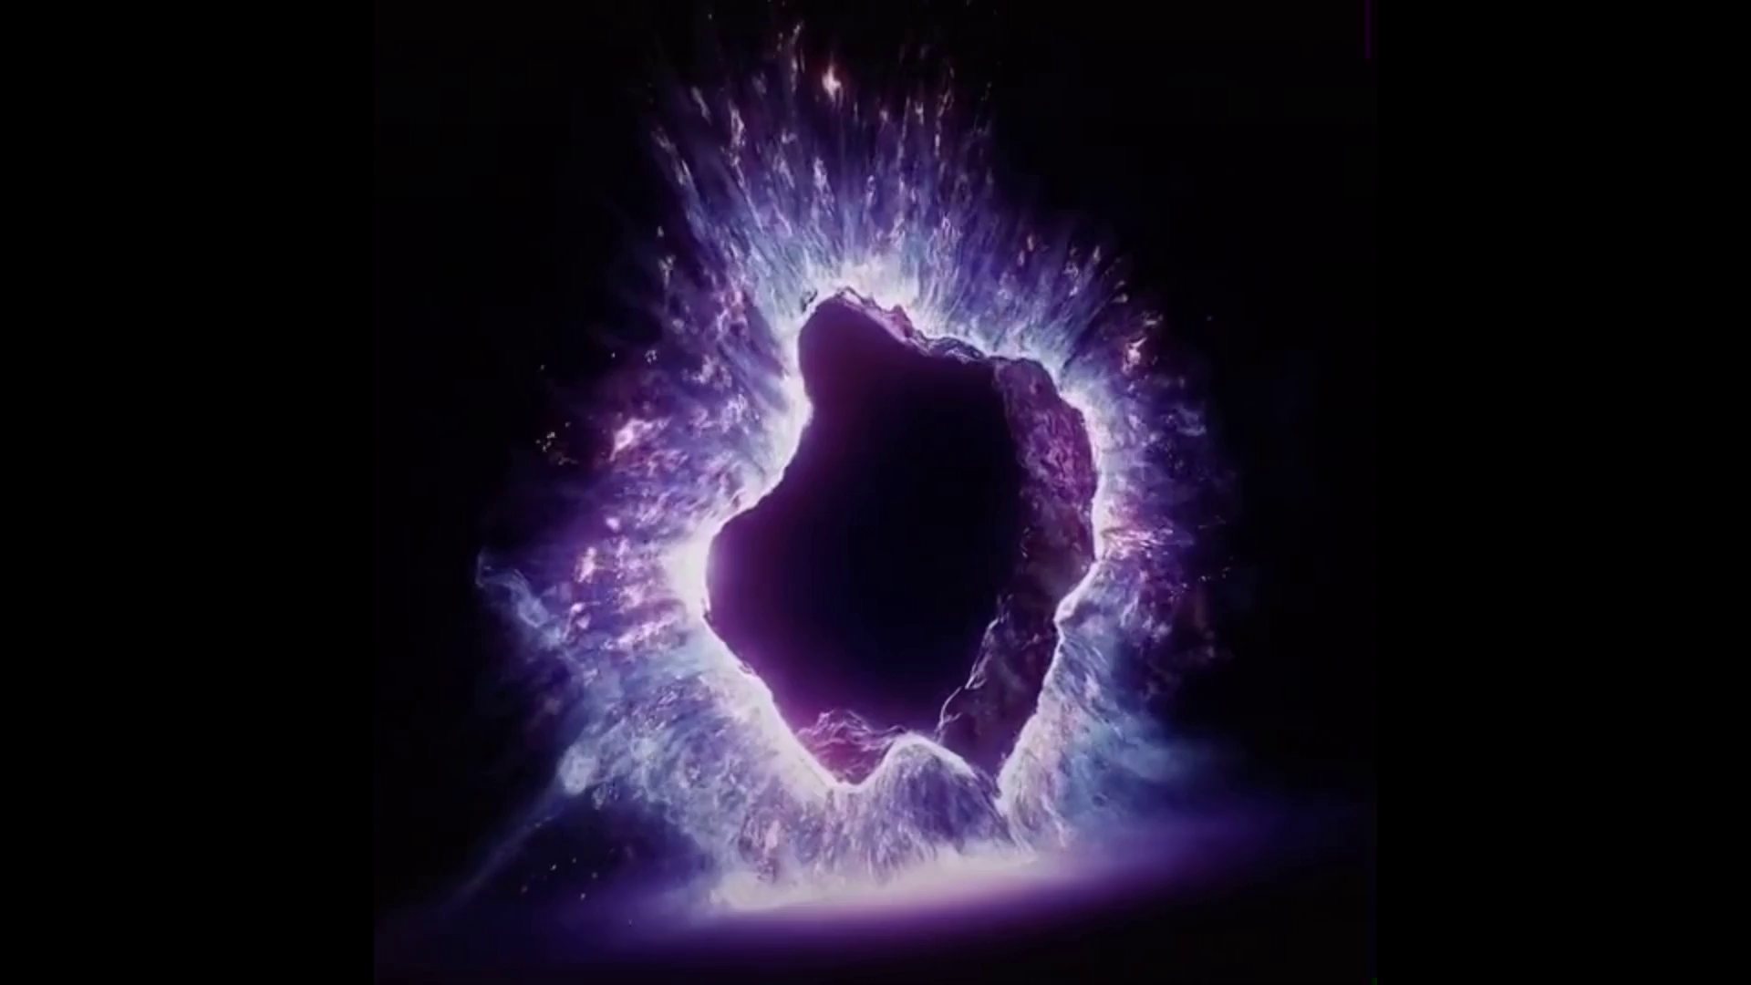

Slide 3
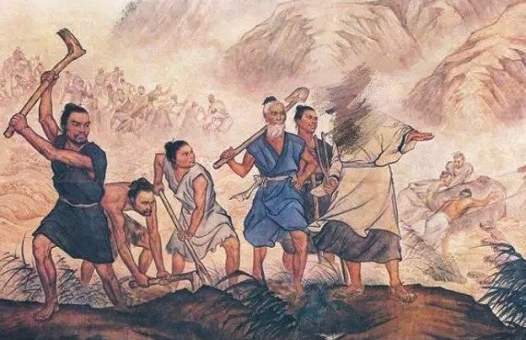
？

Slide 4
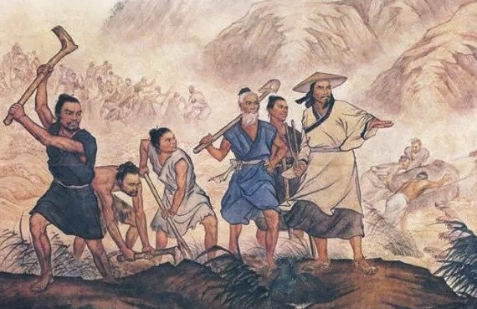
大 禹

Slide 5


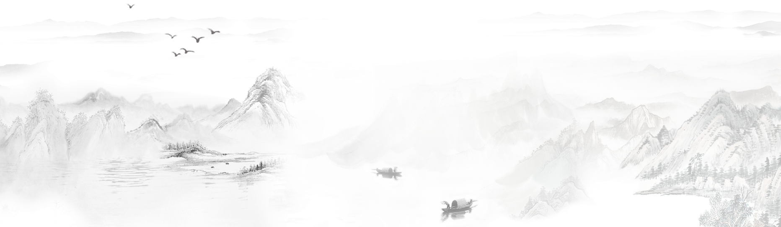
看动作，猜人物
司马光

Slide 6
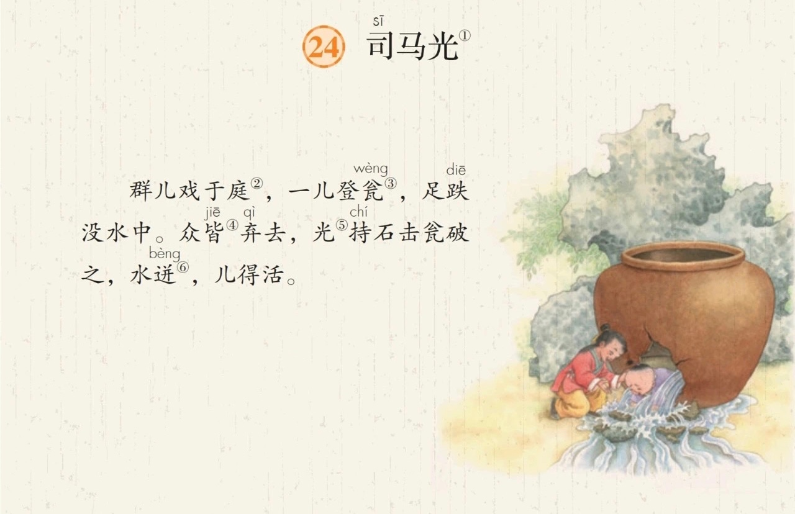
司马光砸缸

Slide 7
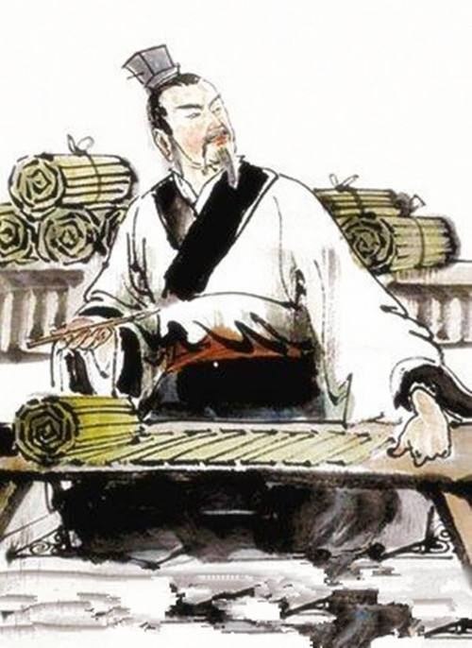
史官
专门记录历史事件

Slide 8
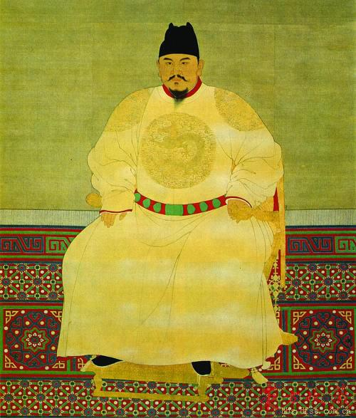
乞丐皇帝:朱元璋

Slide 9
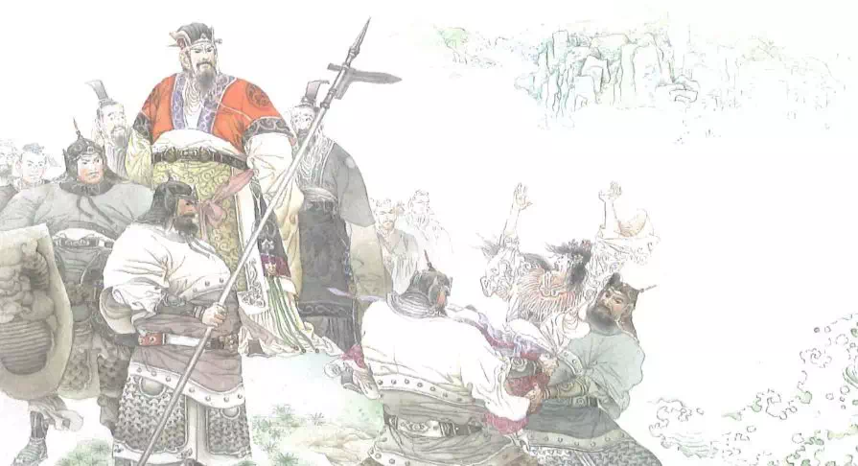
西门豹

Slide 10
人物资料卡
西门豹：战国时期魏国人，历史上著名的政治家、水利家。去管理邺县时，他曾破除当地“河神娶媳妇”的恶习，并开凿水渠，引漳水灌溉，改良土壤，发展农业生产，深受百姓爱戴。

Slide 11
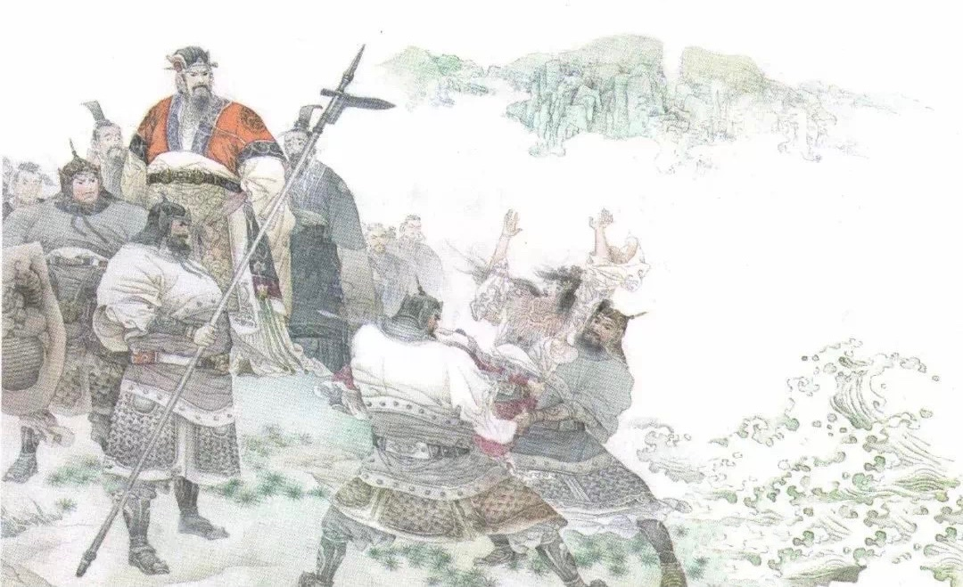
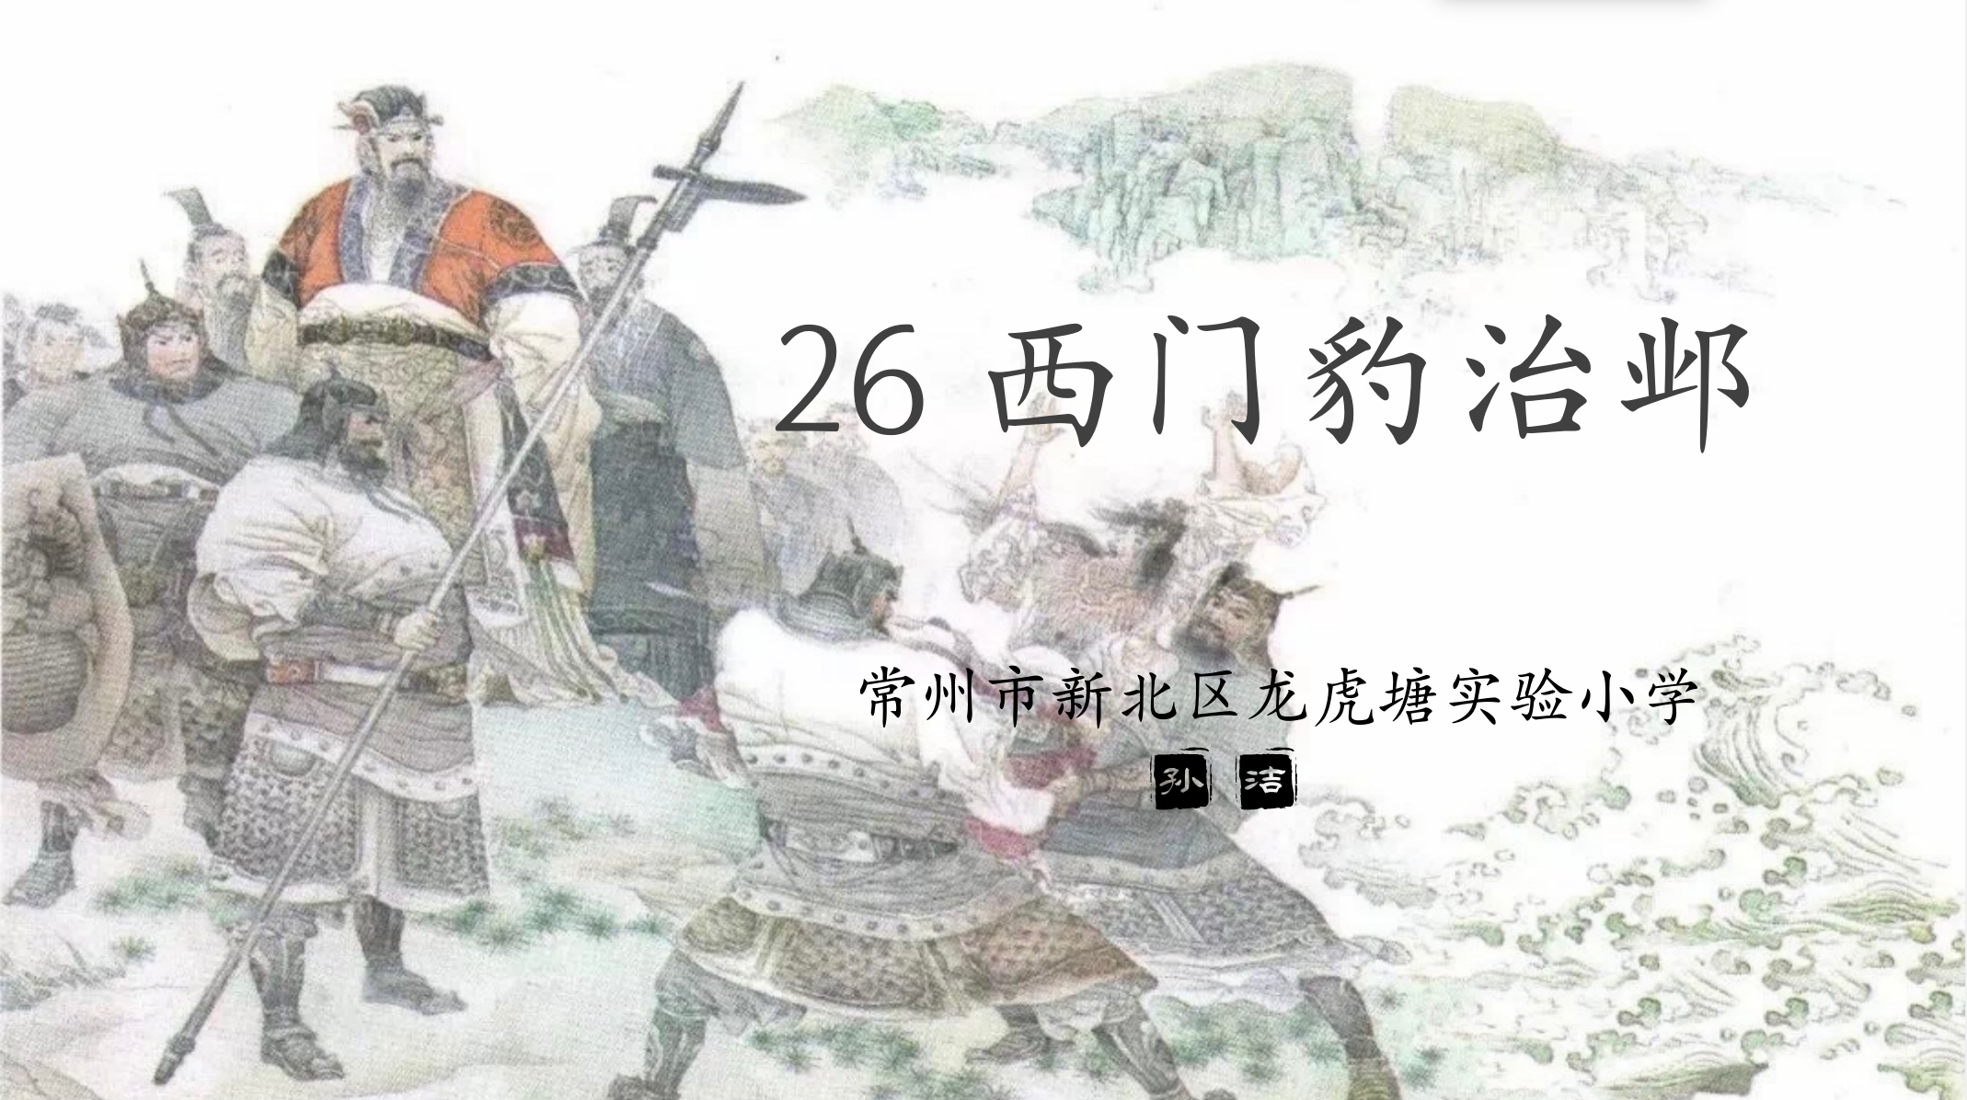
26 西门豹治邺
常州市新北区龙虎塘实验小学
孙 洁

Slide 12
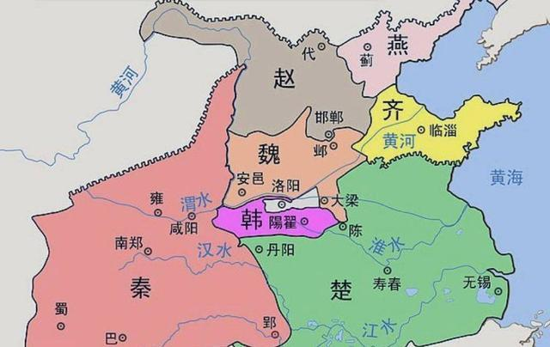

Slide 13
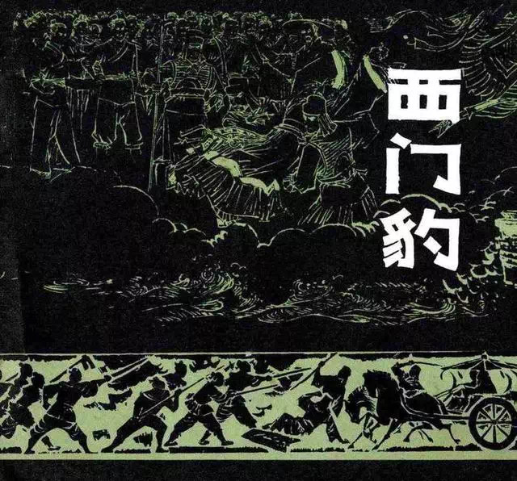
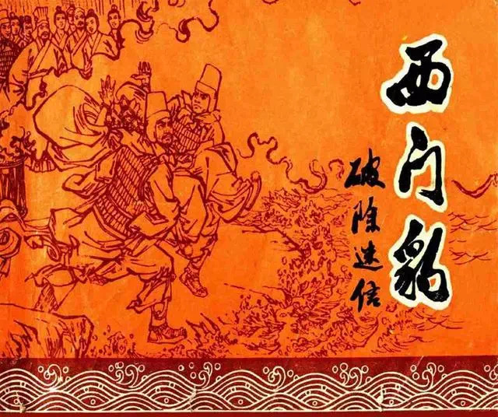
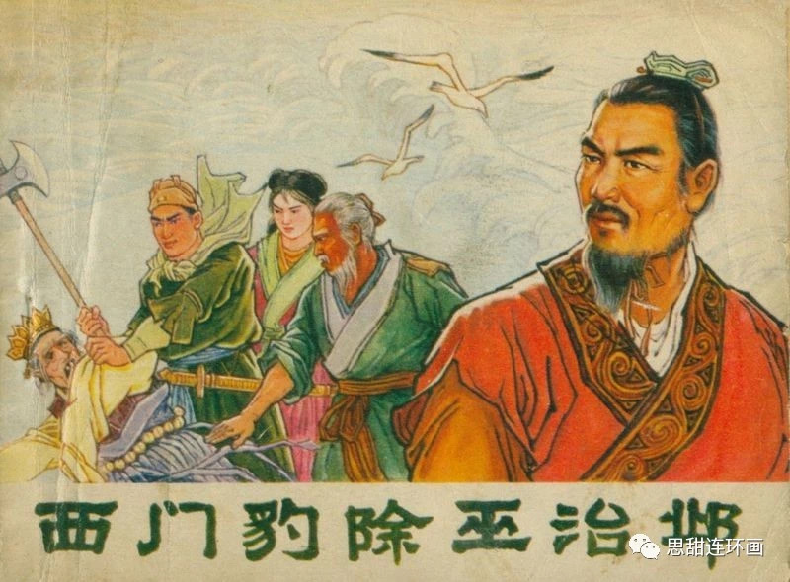
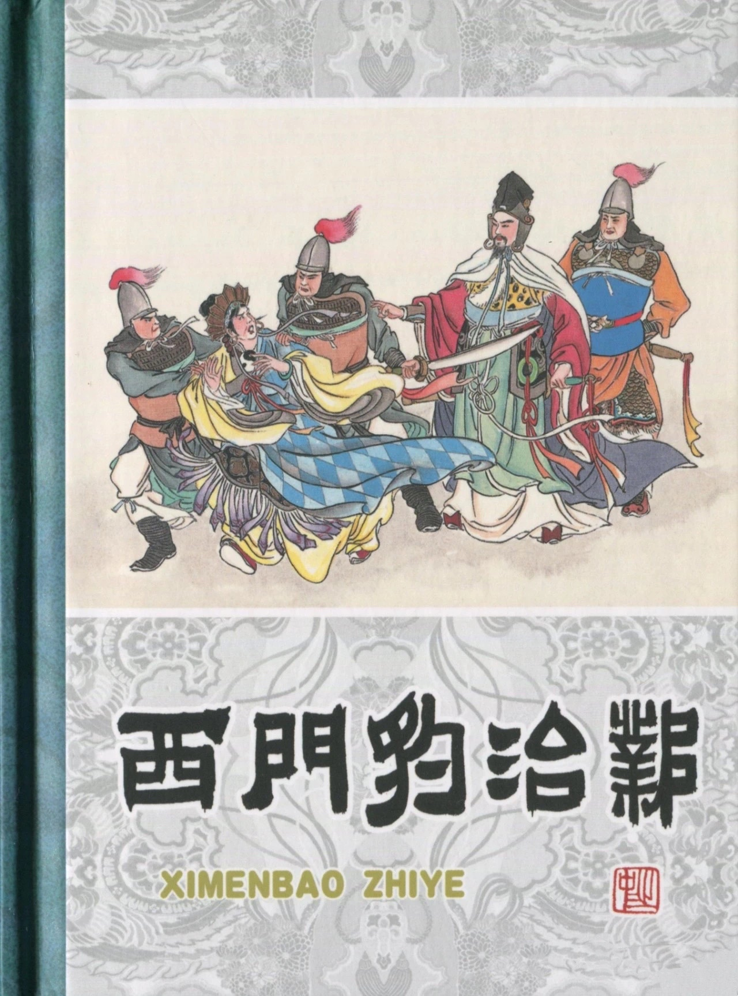
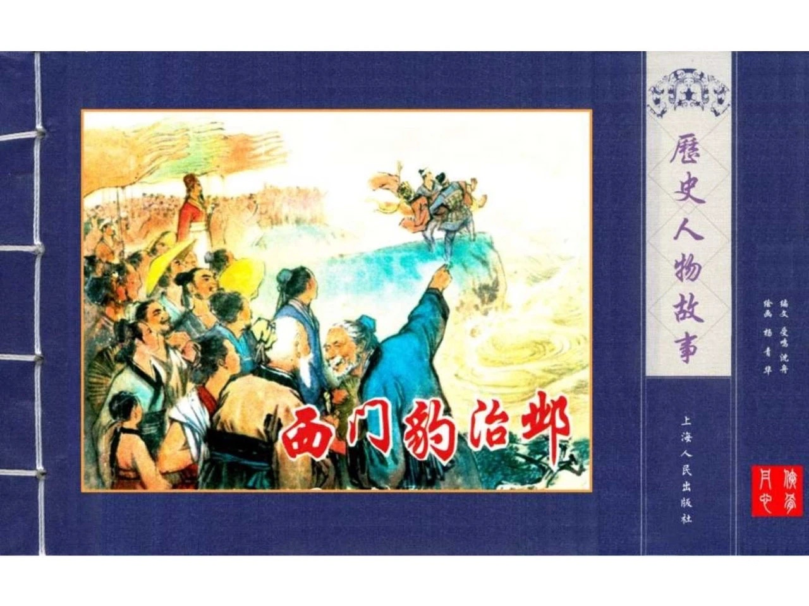
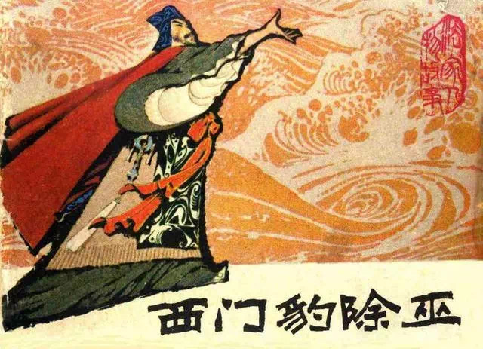

Slide 14
（ ）
（ ）
（ ）

Slide 15
巫婆
官绅头子
其他官绅
官：当官的人
绅：有地位、有权势的人

Slide 16
（ ）
（ ）
（ ）

Slide 17
16 西门豹发动老百姓开凿了十二条渠道，把漳河的水引到田里。庄稼得到了灌溉，年年都获得好收成。

Slide 18
16 西门豹发动老百姓开凿了十二条渠道，把漳河的水引到田里。庄稼得到了灌溉，年年都获得好收成。
záo
guàn gài
开凿渠道 引水灌溉

Slide 19



Slide 20
（ ）
（ ）
（ ）

Slide 21
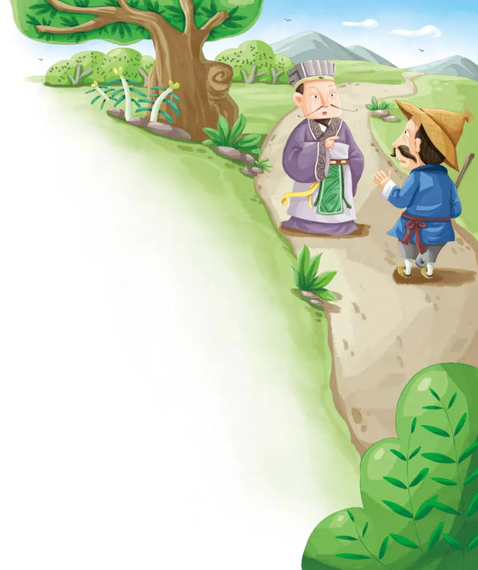
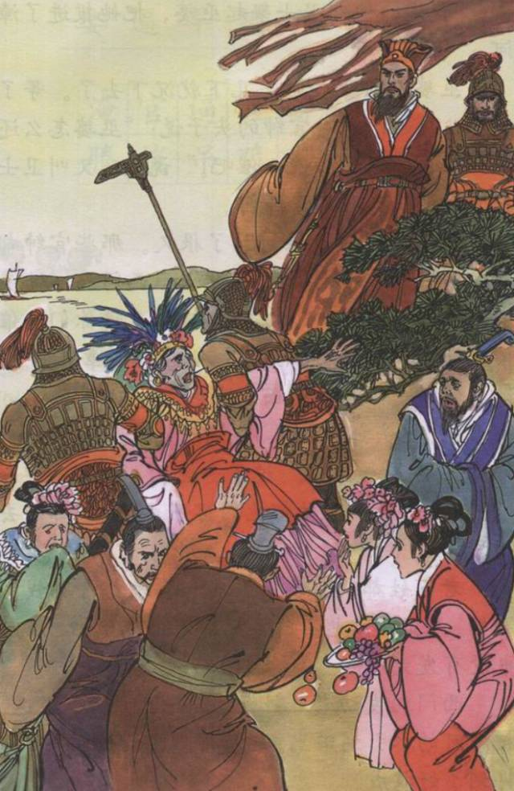
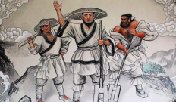
（ ）
（ ）
（ ）

Slide 22
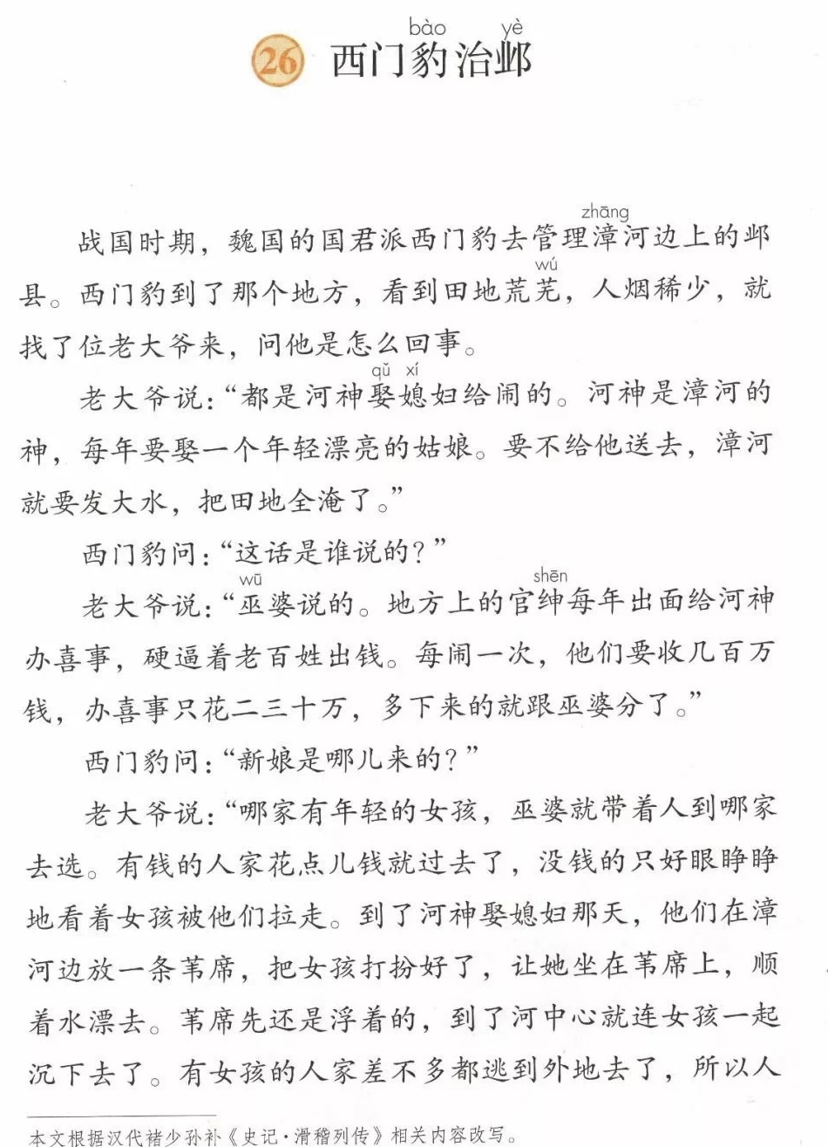
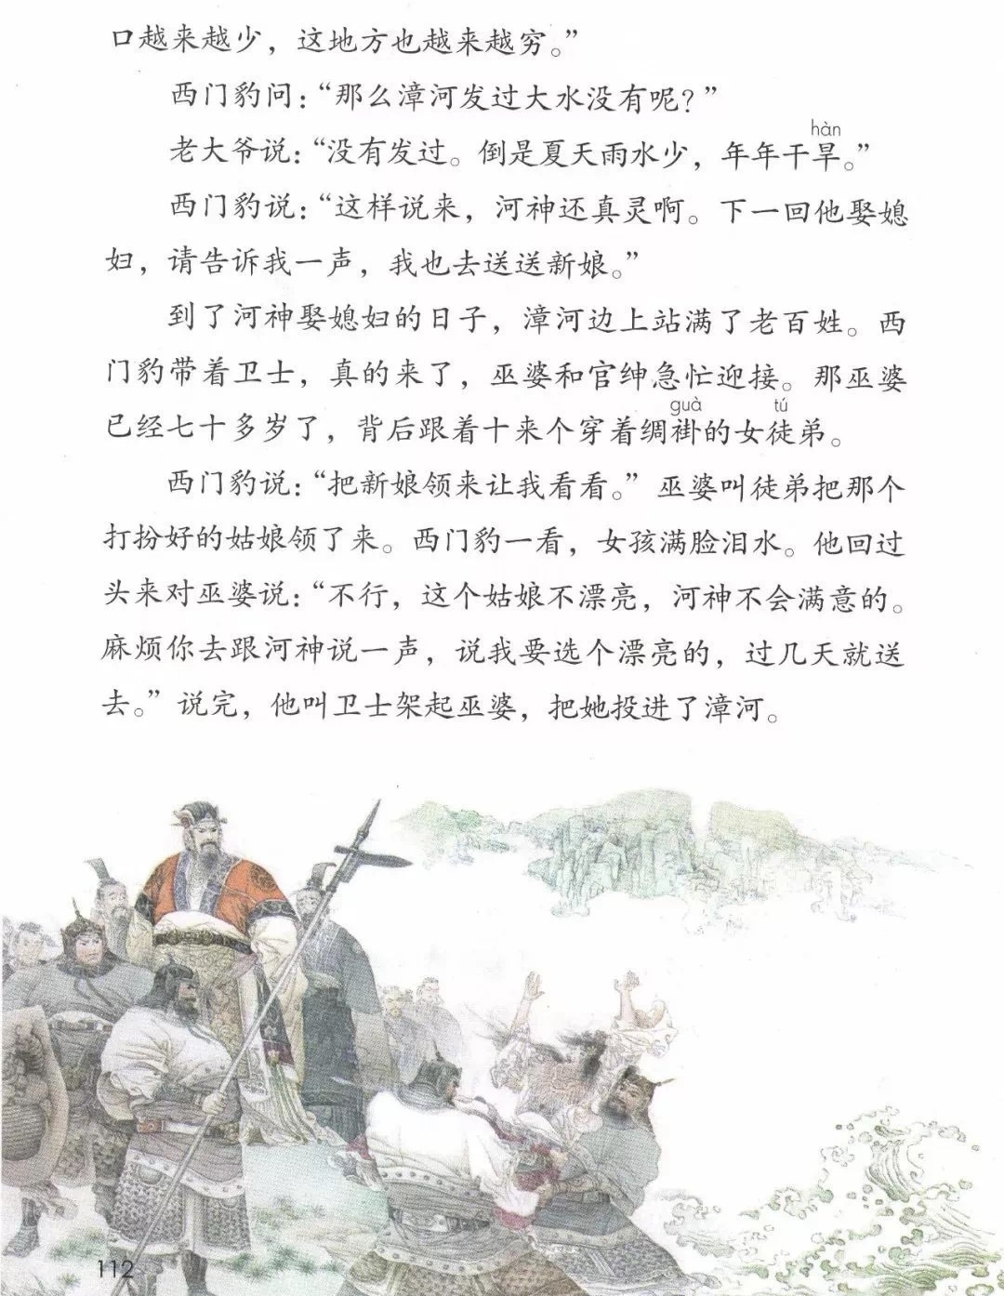
7
8
9
1
10
学习要求：
读：自由朗读1-9自然段。
想：怎样才能说得简要清楚？说给同桌听一听。
2
11
3
4
5
6

Slide 23
战国时期，魏国的国君派西门豹去管理漳河边上的邺县。
西门豹到了那个地方，看到田地荒芜，人烟稀少，就找了
位老大爷来，问他是怎么回事。就找了位老大爷来，问他是怎么回事。
西门豹看、问

Slide 24
战国时期，魏国的国君派西门豹去管理漳河边上的邺县。
西门豹到了那个地方，看到田地荒芜，人烟稀少，就找了
位老大爷来，问他是怎么回事。就找了位老大爷来，问他是怎么回事。
西门豹看、问
......
西门豹问：“这话是谁说的？”
......
西门豹问：“新娘是从哪儿来的？”
......
西门豹问：“那么漳河发过大水没有呢？”
......
合并

Slide 25
战国时期，魏国的国君派西门豹去管理漳河边上的邺县。
西门豹到了那个地方，看到田地荒芜，人烟稀少，就找了
位老大爷来，问他是怎么回事。就找了位老大爷来，问他是怎么回事。
西门豹看、问
......
西门豹问：“这话是谁说的？”
......
西门豹问：“新娘是从哪儿来的？”
......
西门豹问：“那么漳河发过大水没有呢？”
......
合并

Slide 26
怎么回事？
老大爷说：“都是河神娶媳妇给闹的。河神是漳河的神，每年要娶一个年轻漂亮的姑娘。要不给他送去，漳河就要发大水，把田地全淹了。”
......
老大爷说：“巫婆说的。地方上的官绅每年出面给河神办喜事，硬逼着老百姓出钱。每闹一次，他们要收几百万钱，办喜事只花二三十万，多下来的就跟巫婆分了。”
......
老大爷说：“哪家有年轻的女孩，巫婆就带着人到哪家去选。有钱的人家花点儿钱就过去了，没钱的只好眼睁睁地看着女孩被他们拉走。到了河神娶媳妇那天，他们在漳河边放一条苇席，把女孩打扮好了，让她坐在苇席上，顺着水漂去。苇席先还是浮着的，到了河中心就连女孩一起沉下去了。有女孩的人家差不多都逃到外地去了，所以人口越来越少，这地方也越来越穷。”
......
老大爷说：“没有发过。倒是夏天雨水少，年年干旱。”

Slide 27
怎么回事？
老大爷说：“都是河神娶媳妇给闹的。河神是漳河的神，每年要娶一个年轻漂亮的姑娘。要不给他送去，漳河就要发大水，把田地全淹了。”
......
老大爷说：“巫婆说的。地方上的官绅每年出面给河神办喜事，硬逼着老百姓出钱。每闹一次，他们要收几百万钱，办喜事只花二三十万，多下来的就跟巫婆分了。”
......
老大爷说：“哪家有年轻的女孩，巫婆就带着人到哪家去选。有钱的人家花点儿钱就过去了，没钱的只好眼睁睁地看着女孩被他们拉走。到了河神娶媳妇那天，他们在漳河边放一条苇席，把女孩打扮好了，让她坐在苇席上，顺着水漂去。苇席先还是浮着的，到了河中心就连女孩一起沉下去了。有女孩的人家差不多都逃到外地去了，所以人口越来越少，这地方也越来越穷。”
......
老大爷说：“没有发过。倒是夏天雨水少，年年干旱。”
娶

Slide 28
同桌合作，找一找老大爷的回答还有哪些要点？
老大爷的回答 | 关键字
都是河神娶媳妇给闹的。河神是漳河的神，每年要娶一个年轻漂亮的姑娘。要不给他送去，漳河就要发大水，把田地全淹了。 | 娶
巫婆说的。地方上的官绅每年出面给河神办喜事，硬逼着老百姓出钱。每闹一次，他们要收几百万钱，办喜事只花二三十万，多下来的就跟巫婆分了。
哪家有年轻的女孩，巫婆就带着人到哪家去选。有钱的人家花点儿钱就过去了，没钱的只好眼睁睁地看着女孩被他们拉走。到了河神娶媳妇那天，他们在漳河边放一条苇席，把女孩打扮好了，让她坐在苇席上，顺着水漂去。苇席先还是浮着的，到了河中心就连女孩一起沉下去了。有女孩的人家差不多都逃到外地去了，所以人口越来越少，这地方也越来越穷。
没有发过。倒是夏天雨水少，年年干旱。
串联
逼
逃
旱

Slide 29
我来评一评：
合并问句✩
抓关键字✩
西门豹看到...... 问......
老大爷答：娶 逼 逃 旱
小卫士们，请你简单说说西门豹是怎么调查民情的......

Slide 30
娶 逼 逃
旱
人祸
天灾
＞

Slide 31
默读10-15自然段，理清惩治步骤，四人小组里简单说说西门豹惩治恶人的理由和结果。
惩治过程 | 理由 | 结果
治巫婆
治官绅头子
治其他官绅

Slide 32
转换人称，变换句式
西门豹一看，女孩满脸泪水。他回过头来对巫婆说:“不行，这个姑娘不漂亮，河神不会满意的。麻烦你去跟河神说一声，说我要选个漂亮的，过几天就送去。”

Slide 33
转换人称，变换句式
西门豹一看，女孩满脸泪水。他回过头来对巫婆说:“不行，这个姑娘不漂亮，河神不会满意的。麻烦你去跟河神说一声，说我要选个漂亮的，过几天就送去。”
西门豹一看，女孩满脸泪水。他回过头来对巫婆说，不行，这个姑娘不漂亮，河神不会满意的。麻烦巫婆去跟河神说一声，说他要选个漂亮的，过几天就送去。

Slide 34
转换人称，变换句式
1、西门豹对官绅的头子说：“巫婆怎么还不回来，麻烦你去催一催吧。”
2、西门豹回过头来，看着他们说：“怎么还不回来，请你们去催催吧！”
3、西门豹说：“好吧，再等一会儿。”过了一会儿，他才说：“起来吧，看样子是河神把他们留下了。你们都回去吧。”

Slide 35
我来评一评：
讲清步骤✩
变换句式✩
没回来，催一催
跪地求饶，放过他们
老百姓明白了
没回来，催一催
投进漳河
不漂亮，说一声
投进漳河
到了河神娶媳
妇的日子......
治其他官绅
治官绅头子
治巫婆
小卫士们，请你把西门豹惩治恶人的经过讲给史官听听，注意讲清步骤，变换句式。

Slide 36
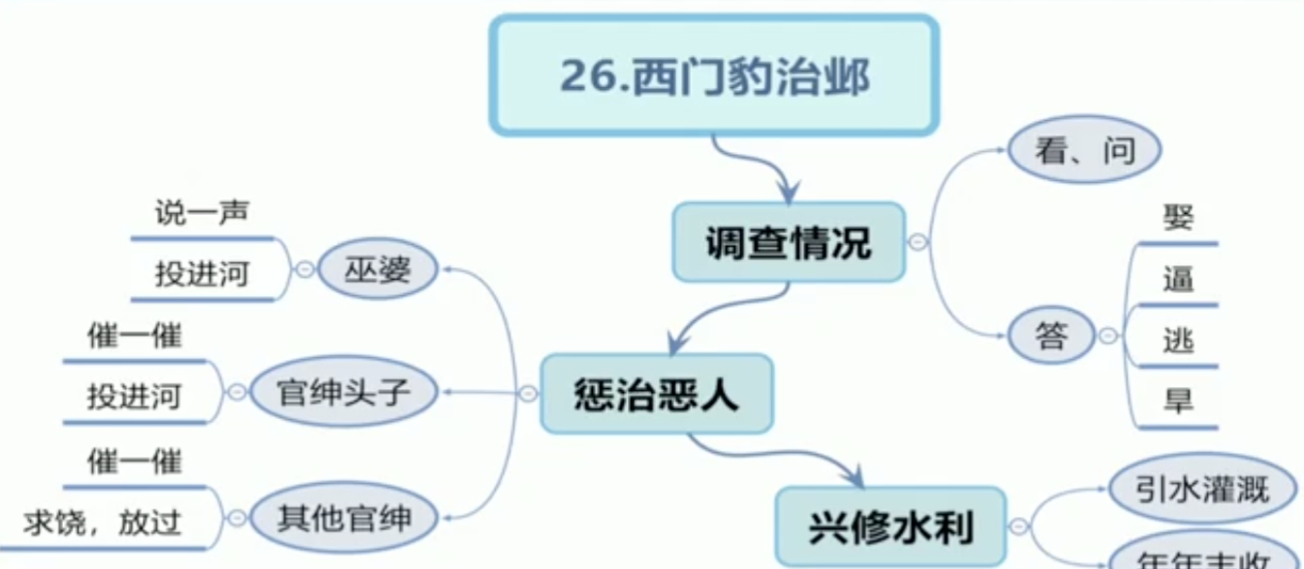
借助情节图把西门豹治邺的故事简要讲述给爸爸妈妈听。

Slide 37
